Slide 1
Agenda
Implementation process
Project Price
The discovery process
Proposal

Slide 2
Tikslas
Suderinti procesą, leidžiantį įsitikinti, kad klientas pasirinks tinkamą sistemą ir identifikuoti ekonomiškiausią įgyvendinimo būdą.
Notes:
Kodėl čia parašyta padedančio o ne užtikrinančio? Todėl kad netgi praėjus procesą yra rizika. Mes turime daug patirties tiek teigiamos ir neigiamos . žinome ir maisto pramonės rizikų- todėl mums iš anksto svarbu išsiaiškint pagrindinius lūkesčius ir

Slide 3
Vadovo Santrauka
ERP diegimams rekomenduojamas hibridinis projektų valdymo metodas, kurio pirmasis etapas – vizijos nustatymas (Envisioning Discovery), apimantis aukšto lygio tikslų, rizikų ir architektūros įvertinimą

Slide 4
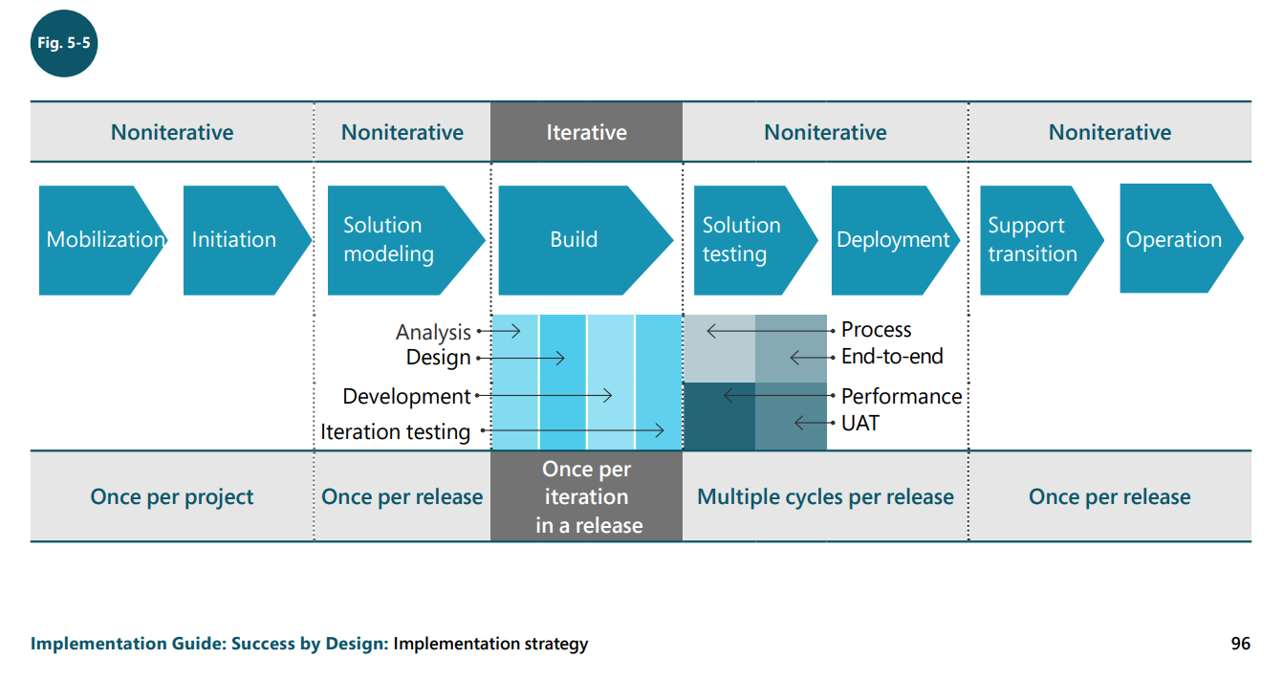
Projekto eiga (Hibridinis Modelis)

Slide 5
Kiek kainuoja D365 Finance & Operations (AX) diegimas?
Ekspertinė nuomonė – 1-3 procentai nuo metinės apyvartos
Ai Atsakymas atitinka intervalus.
3 scenarijai:
A. „Core“ startas (6–8 mėn., 1 gamykla pirmiau)
Finansai, Pirkimai/Pardavimai, Atsargos/Partijos, bazinė kokybė, minimalios integracijos, mažai pritaikymų.
→ €250k–€400k paslaugos + €4–5k/mėn licencijos.
Tinka, jei gamyba kol kas valdoma paprastai arba palaipsniui.
B. Gamyba + WMS + EDI (9–12 mėn., 2–3 bangos)
Procesinė gamyba (yield, by-products), catch-weight, kokybė, WMS (rankiniai skeneriai), EDI, keli integracijos taškai.
→ €600k–€900k paslaugos + €5–7k/mėn licencijos.
Tai dažniausias „vidurio kelias“ žuvies perdirbimui.
C. Pažangus variantas (12–18 mėn.)
Visos 3 gamyklos, pažangi WMS, APS/planavimas, atsekamumas (nuo žaliavos iki kliento), svėrimo įrangos/mėšlo/etiketavimo automatika, platesnė MES integracija, daugiau EDI partnerių, daugiau šalių/valiutų.
→ €1.0–€1.6M paslaugos + €6–8k/mėn licencijos.
Notes:
Šios skaidrės tikslas – suprati, kad D365 fo deigimas nėra tas pats kas nusipirkti škodą.
Vienas iš microsoft diegimo proceso elementų yra įėjimo sąlygos- klientas supranta kiek kainuos.
Mes negalima dirbti nemokai, mes galime taikyti tinkamiausius projektų valdymo metodus tam kad atpiginti diegimą. ERP diegimai yra itin rizikingi.

Slide 6
Kaip pasiekiamas efektyvumas ir kaštų optimizavimas
Vengiama daugkartinio grįžimo prie tų pačių užduočių – užduotys apibrėžiamos remiantis 3C principu (Card, Conversation, Confirmation) todėl išvengiama kartotinių diskusijų ir laiko švaistymo. Nuo užduoties patvirtinimo iki pridavimo – minimalus laiko tarpas.
Dirbama su realiai įgyvendinamu užduočių kiekiu, kuris atitinka komandos pajėgumą ir projekto prioritetus.
„Super vartotojai“ įtraukiami į procesą nuo pat projekto pradžios – po trumpo įvadinio mokymo jie tampa aktyviais projekto dalyviais.
„Super vartotojai“ mokosi praktiškai, derindami procesų supratimą su tiesioginiu darbo sistemoje patyrimu, todėl žinios įsisavinamos greičiau ir kokybiškiau.

Slide 7

The discovery process
Entry criteria
Kick off meeting
Baseline solution architecture
Plan discovery workshops
Conduct discovery workshops
Capture business outcomes and requirements
Create initial solution configuration
Gather and import customer data
Demo initial solution configuration
Document risks, actions, issues, and decisions (RAID)
Estimate the effort
Exit criteria
Notes:
Entry criteria - klientas supranta kainą ir yra komanda . Kick off – priimamas sprendimas dėl sekančio veiksmo. Pilka zona – iteracinis procesas. Pirma iteracija – Vizija. Po vizijos nustatymo- susitariama dėl antros iteracijos.

Slide 8
Purpose of discovery
Determine customer goals
Map goals to objectives
Map objectives to high level solutions
Refine solutions to meet customer needs

Slide 9
🏭 Pavyzdys process-centric discovery
Lygmuo | Pavyzdys | Paaiškinimas
Tikslas | Padidinti gamybos efektyvumą ir sumažinti prastovas | Verslo strateginis siekis
Uždavinys | Sumažinti planuotų sustojimų skaičių 15 % per 12 mėn. | Taktinis, išmatuojamas tikslas
Aukšto lygio sprendimas | Įdiegti "Asset Management" modulį ir integruoti su IoT įrenginiais | Technologinis sprendimas tikslui pasiekti
Patikslintas sprendimas | Konfigūruoti įrangos priežiūros grafikus pagal darbo valandas, sukurti IoT alertų logiką, įtraukti Power Automate pranešimus atsakingiems asmenims | Detalizuotas sprendimas, atspindintis kliento techninę aplinką ir atsakomybių grandinę

Slide 10
Process-centric discovery goals
01
02
03
04
05
06
Capture and qualify the customer's business outcomes
Define or clarify solution scope in business terms
Achieve clarity with customer with regards to the solution
Provide project estimates aligned with both fits and gaps
Capture and qualify change management requirements
Ensure the customer understands their own level of commitment and readiness required to be successful
Notes:
Kas yra konsultantas – jis pažiūri į jūsų llaikrodį, pasako keik valandų, o jūs tai suprantate. Po šios analizė klientas ir komanda supranta dėl ko dirbama

Slide 11
Discovery scenarios
1. Presales, scope definition, or envisioning discovery
2. Detailed estimate (phase zero)
3. Ongoing solution architecture development
4. Training and change management
5. Continuous improvement
Notes:
Tam kad kad dar giliaus suprasti ką veiksime suprasti ir ko neveiksime – kuo skiriasi skirtingo gylio analizės

Slide 12
Consider end-to-end process rather than individual products
Map out the overall data model
Plan the roll-out strategy
Create workstreams with end-to-end processes that deliver business value for each phase
Align estimates with workstreams and deliverables
Review for shared resources (people, environments, etc.)
Multi-
solution/phase
estimates
Notes:
1️⃣ Consider end-to-end process rather than individual products
Vertinkite procesą nuo pradžios iki pabaigos, o ne atskirus produktus.
Paaiškinimas:
Nesvarbu, kad diegiate kelis produktus (pvz., D365 Finance ir D365 Supply Chain). Vertinimas turi būti daromas per visą verslo procesą, pvz.:
• nuo užsakymo gavimo iki sąskaitos išrašymo,
• nuo žaliavos pirkimo iki galutinio produkto pardavimo.
Tokiu būdu sąmata remiasi verslo vertės srautu, o ne tik moduliais.
2️⃣ Map out the overall data model
Nubraižykite bendrą duomenų modelį.
Paaiškinimas:
Skirtingi sprendimai (Finance, SCM, CRM, Power Apps) naudoja skirtingas duomenų struktūras.
Reikia iš anksto nustatyti:
• kaip duomenys bus dalijami tarp sistemų,
• kur bus "source of truth",
• kaip veiks integracijos ir ataskaitos.
Tai padeda išvengti duomenų dubliavimo ir nerealistinių planų.
3️⃣ Plan the roll-out strategy
Suplanuokite įgyvendinimo (roll-out) strategiją.
Paaiškinimas:
Nustatykite, kaip sistema bus diegiama:
• Etapais (phased roll-out) – pvz., pirmiausia finansai, po to tiekimo grandinė.
• Pagal regionus / filialus (wave deployment).
• Pagal funkcinius srautus (workstreams).
Tai leidžia realiai paskirstyti išteklius ir valdyti riziką.
4️⃣ Create workstreams with end-to-end processes that deliver business value for each phase
Sukurkite darbo srautus (workstreams), kurie kiekviename etape teiktų verslo vertę.
Paaiškinimas:
Kiekvienas etapas turi turėti aiškų verslo rezultatą.
Pvz.:
• 1 fazė → įgalinami pagrindiniai finansai (P/L ataskaitos, biudžetai).
• 2 fazė → įgyvendinama sandėliavimo automatizacija.
• 3 fazė → integruojamas CRM su klientų savitarnos portalu.
Kiekvienas "workstream" – tai mini-projektas, turintis aiškią vertę.
5️⃣ Align estimates with workstreams and deliverables
Suderinkite sąmatas su darbo srautais ir pristatomais rezultatais.
Paaiškinimas:
Kiekvienas "workstream" turi turėti savo sąmatą (estimation) – kiek laiko ir resursų reikės, kad būtų pristatyti konkretūs deliverables (pvz., sukonfigūruotas modulis, testavimo scenarijai, mokymai).
Tai užtikrina, kad vertinimai būtų skaidrūs ir pamatuojami pagal rezultatą.
6️⃣ Review for shared resources (people, environments, etc.)
Įvertinkite bendrus išteklius (žmones, aplinkas ir kt.).
Paaiškinimas:
Daugelis išteklių naudojami keliuose etapuose:
• tie patys konsultantai (pvz., Finance architect),
• tos pačios "sandbox" ar "UAT" aplinkos,
• bendra Power BI infrastruktūra ar duomenų bazės.
Jei to neįvertini — kyla resursų konfliktai, vėlavimai ar dubliavimas sąmatose.

Slide 13
Recommended practices for discovery (1/2)
👤
Ensure the right team is in place to drive discovery outcomes
✍️
Include requirement documentation workshop in the workshop planning
📋
Include Change Management workstream in the planning step
📸
Capture all relevant information in ADO/repository
Record the sessions and upload to the project document repository
🔗
The solution blueprint should contain all areas of the solution, including but not limited to external integrations, interfaces, data migrations, and other interactions with Dynamics 365
📁

Slide 14
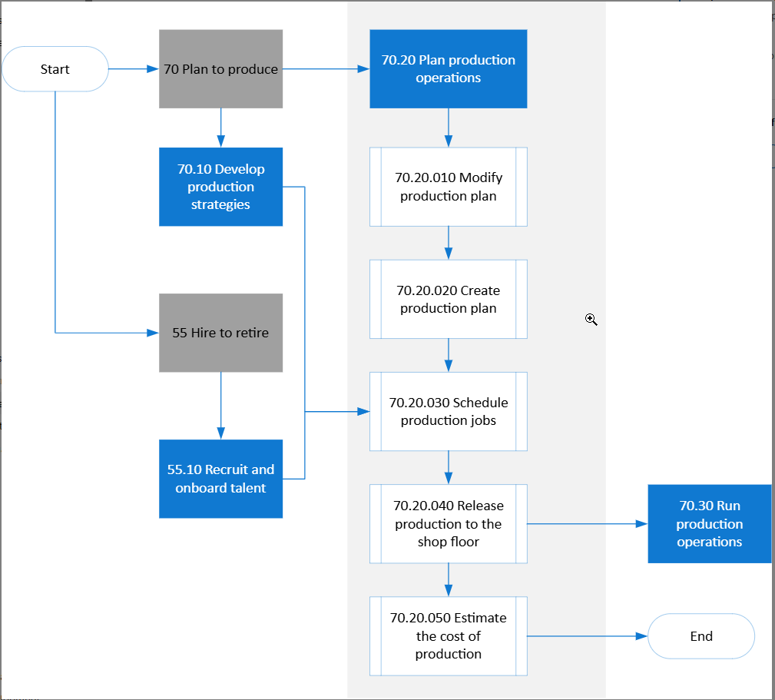
Procesai- pavyzdys
    Plan production operations process flow

Slide 15
Discovery questions
Does this process interconnect with any other processes?
  Check the L1 and L2 diagrams to see some default interconnectivity
What triggers this process to start?
  Multiple patterns may be required if there are multiple triggers
What output does the process produce and for whom?
  Lack of clarity here, may indicate need for process change
How many ways is the process performed?
  Multiple patterns may be required
Is there documentation for the process? And is it current?
  Do not use documentation of an existing process to design the solution.
How does this process align with project goals and customer priorities?

Slide 16
Discovery questions, part 2
Who is responsible to monitor the efficiency and effectiveness of the process?
What metrics exist for the current process?
  Consider time, quality, cost, productivity, etc.
Who is responsible for the change process?
What do you normally do in the process?
  Useful when there is no base flow diagram to start the diagram.
What resources are required?
  People, products, systems, etc.
What decisions are required and what policies and rules govern these decisions?

Slide 17
Discovery questions, part 3
How do you handle your most difficult problem?
What problems exist with the current process?
What business application(s) support this process?
What are the steps in the process, and who is involved?
  Use this to formulate the swim lane diagram – start from a base flow where possible
What information is required to complete each step?

Slide 18
PASIŪLYMAS:
„ Vizijos ir poreikių analizė“
„Envisioning discovery“
Input
  Susitikimai Klientas + Diegėjas
    Dalyvauja keli (1-3) kliento atstovai- pardavimai gamyba, pirkimai, utilizacija – dėl prioritetų ir asmenų reikia susitarti
Output
  Diagnostikos Dokumentas, kuriame:
  pateikiama išvada kaip D365 FO atitinka kritinius kliento poreikius.
  Aukšto lygio architektūros pasiūlymą
  Įvertinimą ar platforma atitiks kliento iškeltus poreikius plėtrai ir vystymui

Slide 19
Kaina
200 valandų
Kaštų valdymas:
  Procesai surūšiuojami pagal galimas rizikas
  Procesas pasibaigia kai:
    nustatomas kritinis blokas
    Pereinami visi procesai
Srautas | Funkcijų sritis
Pagrindinės funkcijos
 | Marketingas
 | Pardavimai
 | Pirkimai
 | Įvežimo logistika
 | Atsargos ir Sandėlis
 | Išvežimo logistika
 | Transporto kiemo valdymas
 | Gamyba
 | Kokybė ir neatitiktys
 | Laboratorija
Palaikančios funkcijos | Personalo valdymas ir apskaita
 | Darbu ir priešgaisrinė sauga, sveikata
 | Naujų produktų kūrimas
 | Finansai
 | Įrengimų priežiūra
 | Analitika
 | Integracijos
Spėjamos specifinės vietos | Intercompany gamybų valdymas (Opcenter poreikis?) aptarti gamyboje
 | Atliekų valdymas ? Aptarti gamyboje
 | Krematoriumai ? Aptarti gamyboje
 | Vieninga kainodara (Unified Pricing)

Slide 20
Nauda (likutinė vertė po etapo)
Įvertinama ar nėra žinomų rizikų, kad programa pagal architektūrą netinkama verslo poreikiams
Parengtas architektūrinis pasiūlymas, atitinkantis identifikuotus verslo poreikius.
Surinkti tikslai panaudojami projekto apimties planavimui
Surinkta informacija panaudojama projekto etapų planavimui
Notes:
Surinkti tikslai panaudojami projekto apimties planavimui
- tikslai kaip pasirenkamas sąrašas naudajoamas MS standartiniuose procesuose

Slide 21
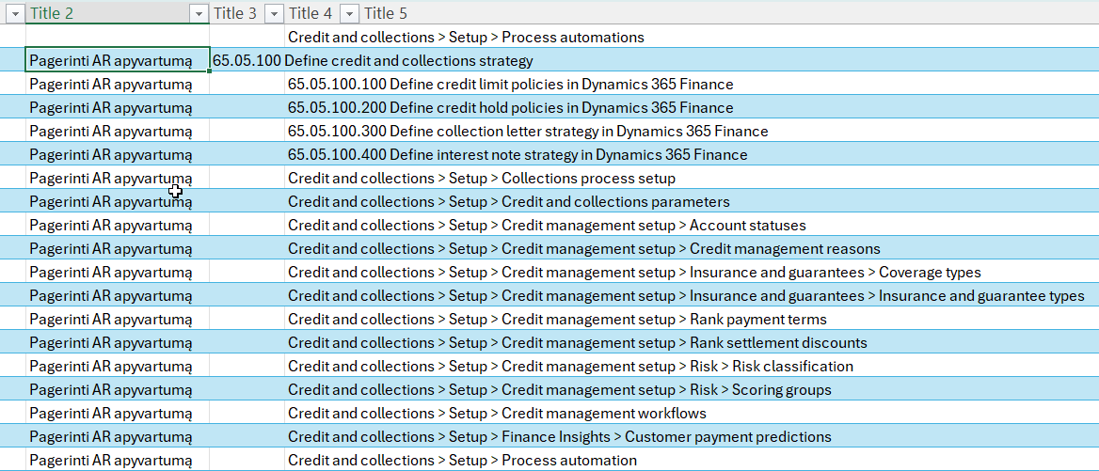
Analizės Greitintuvas

Slide 22
  Ko neapima
    Funkcinių reikalavimų aprašymo ir jų FIT- GAP vertinimo
    Esamų procesų schemų piešimo
    Būsimų procesų schemų piešimo
    Detali procesų analizė bei kiti MS Dynamics sistemos diegimo/ naujinimo darbai
    Detalios funkcinės ir techninės specifikacijos
    Detalus esamos ir naujos verslo valdymo sistemos palyginimas.
    Daugiau kaip 2 analizės dokumento pataisymo ciklai.
    Sistemos demonstracijos ir mokymai

